Slide 1
HI09
Antiikki ja keskiaika

Slide 2
Määrittele seuraavat käsitteet omin sanoin:
antiikki, eroosio, rahatalous, metoikit, helootti, demokratia, oligarkia

Slide 3
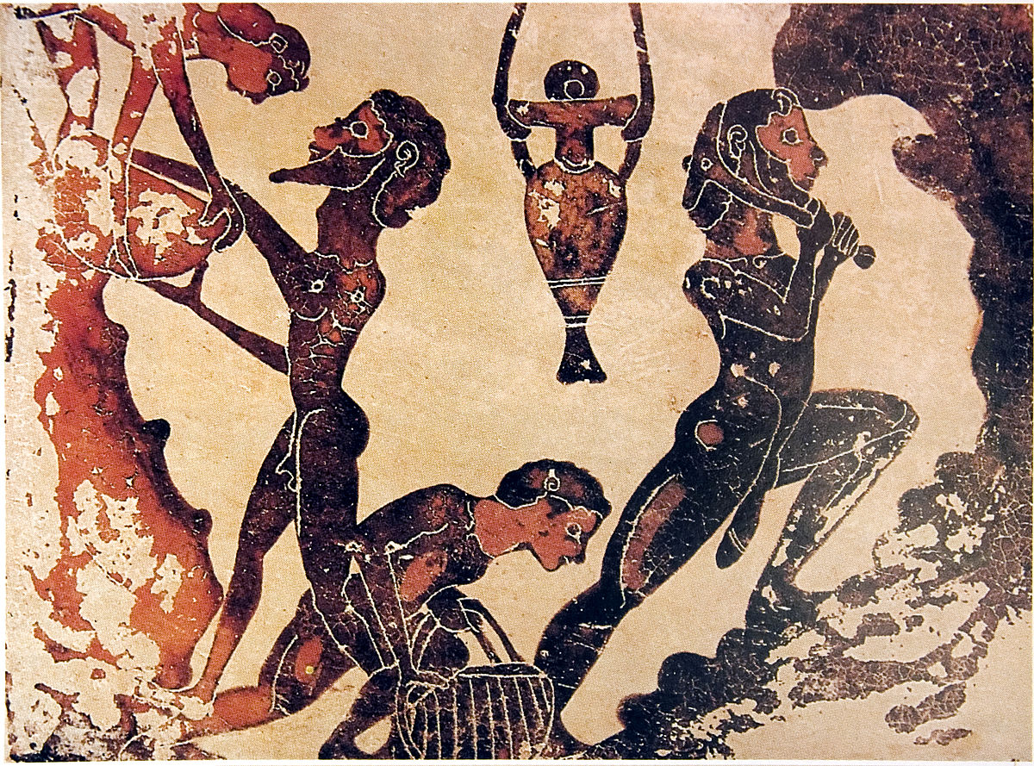

Slide 4
Tutustu aikalaisdokumenttiin. Pohdi nykyihmisen näkökulmasta, miten kestävin perustein Aristoteles puolusti orjuutta
“Luonnostaan orja on se, joka voi kuulua toiselle ja on siksi toisen oma ja joka on sen verran osallinen järjestä, että kykenee havaitsemaan, mikä on järkevää, vaikka hänellä ei omaa järkeä olekaan... Käyttönsä osalta orjat eivät juuri eroa kotieläimistä. Molemmat auttavat ruumiillisella työllään välttämättömien tarpeidemme tyydyttämisessä. Luonto on halunnut tehdä vapaat ja orjat ruumiiltaan erilaisiksi. Orjat ovat rotevia, jotta he soveltuisivat välttämättömiin tehtäviinsä. Vapaat taas ovat ryhdikkäitä ja soveltumattomia mainitun kaltaisiin askareisiin.”
Aristoteles, Politiikka (300-l eaa.)

Slide 5
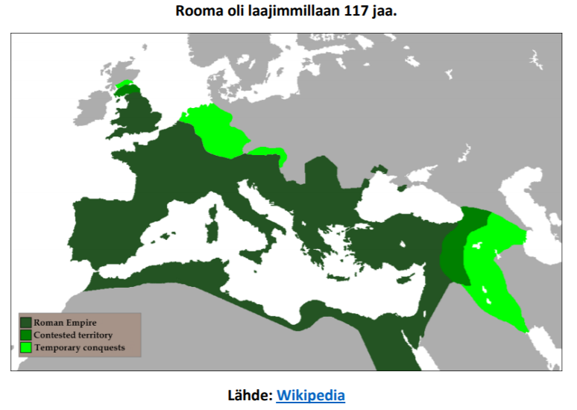

Slide 6
Mitkä olivat Rooman imperiumin ja sen kehityksen pääpiirteet?
Rooman valtakunta sai alkunsa seitsemälle kukkulalle rakennetusta kauppapaikasta Tiber-joen varrelta. Roomasta kehittyi ensin kaupunkivaltio, ja valloitussotien kautta valtava imperiumi.
Italian alueen alkuperäiskansaa olivat etruskit, joilla kuningaskuntia alueella 900-l eaa. Roomalaiset omaksuivat heiltä runsaasti vaikutteita, ja myöhemmin syrjäyttivät etruskit Italian hallitsijoina.
Rooma oli kuningaskunta noin 750 eaa. – 500 eaa., ja tasavalta noin vuodesta 500 eaa. alkaen.

Slide 7
Rooman armeija, legioonat, valtasivat uusia alueita: Karthagon kanssa sodittiin Välimeren herruudesta (puunilaissodat päättyivät Rooman voittoon 146 eaa.) ja Välimerestä tuli roomalaisten sisämeri “Mare nostrum”
Rooman maantieteellinen alue laajeni sotien kautta ja oli suurimmillaan 117 jaa. jolloin valtakunta ulottui Brittein saarilta Egyptiin, Palestiinaan ja rajoittui pohjoisessa germaanien alueeseen.

Slide 8
Vallatut maakunnat eli provinssit maksoivat Roomalle veroa ja tuottivat elintarvikkeita roomalaisille.
Rooma oli orjayhteiskunta; orjien riittävyys oli edellytys talouden kukoistukselle. Toisaalta orjien kapinointia pelättiin ja ajoittain orjilta kiellettiin kokoontumiset ja perheiden perustaminen (Spartacuksen orjakapina 70-luvulla eaa.)

Slide 9
Miksi Rooma hajosi?

Slide 10
Mitkä olivat keskiajan säädyt?
Aatelisto | Verovapaus, korkeimmat sotilas- ja hallintotehtävät
Papisto | Verovapaus, kanoninen oikeus, sakramenttien jako ja kansan opettaminen
Porvaristo | Kaupan ja käsityön ammattilaiset kaupungeissa, verovelvollisia
Talonpojat | Maataomistavia talonpoikia, verovelvollisuus, osallistuminen sotiin

Slide 11
Tekstidokumentti sääty-yhteiskunnasta
Tehtävä
Oheisen runon on kirjoittanut kirkonmies Adalbero Laudunesis 1000-luvulla. Mitä tietoja runo antaa keskiajan sääty-yhteiskunnasta? Miten siihen voi soveltaa lähdekritiikkiä?
Jumalallinen laki ei erottele mitenkään alamaisiaan. Se pitää heitä kaikkia samanarvoisina riippumatta siitä, miten erilaisiksi luonto tai sääty on heidät tehnyt. Käsityöläisen poika ei ole sen vähempää Jumalan lapsi kuin kuninkaan poika ‒ ‒ Jumalan valtakunta, jota pidetään yksitasoisena, on siis kolmitasoinen. Toiset rukoilevat, toiset taistelevat ja toiset tekevät työtä. Nämä kolme ovat yhdessä eikä heitä saa erottaa. Kahden toimet tukevat yhden tehtäviä, kaikki tarjoavat toisilleen apua. Tämä kolminkertainen side on siis yksinkertainen.

